Slide 1
Flip-flop
YeJong Joo
Mobile Media Processor Lab., Sejong University
yjjoo@rayman.sejong.ac.kr
http://rayman.sejong.ac.kr

Slide 2
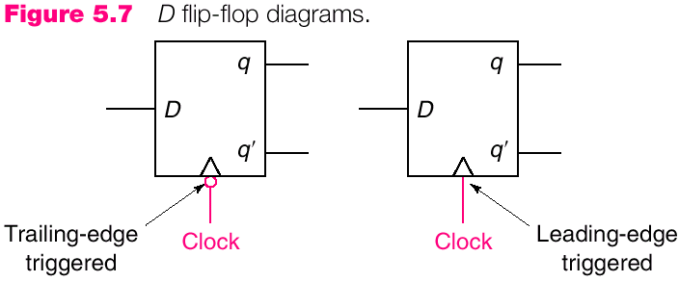
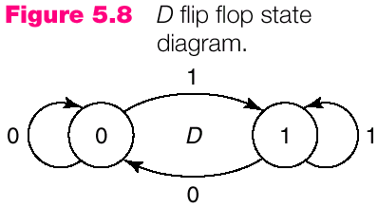
D 플립플롭
- simple
- 입력 신호가 1 클럭 Delay 되어 출력에 나타남.
그림 6.8
그림 6.9

Slide 3
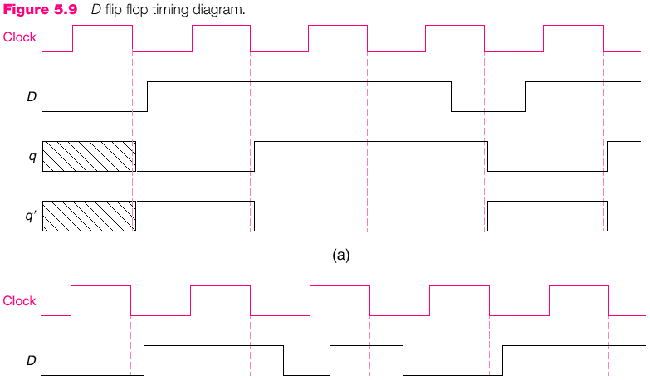
D 플립플롭 타이밍 도
그림 6.10
* 입력은 다르지만 하강 에지 때의 D입력이 같으므로 출력은 위와 같음.

Slide 4
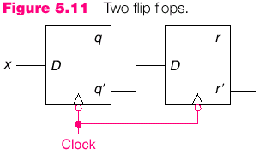
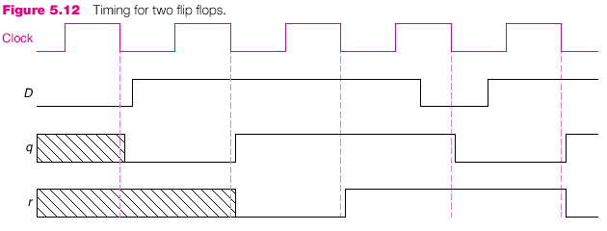
2개의 플립플롭 타이밍도
그림 6.12
클럭 천이에서의 플립플롭의 동작은
클럭 천이 바로 전의 입력 값에 의해 결정
- 따라서 같은 클럭을 사용하는 두개의
플립플롭을 그림 6.12 과 같이 연결가능
그림 6.13

Slide 5
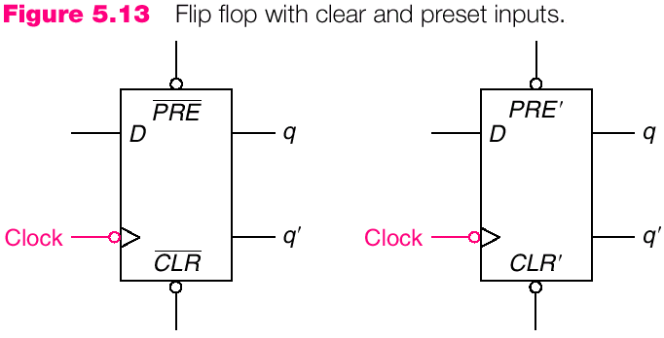
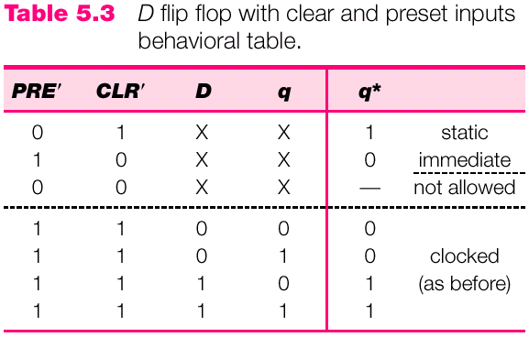
비동기 입력: preset 과 clear
그림 6.14
표 6.4

Slide 6
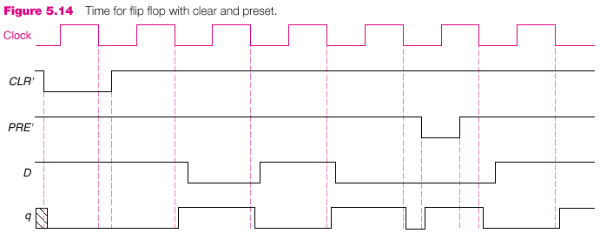
Preset 과 clear의 타이밍
그림 6.15

Slide 7
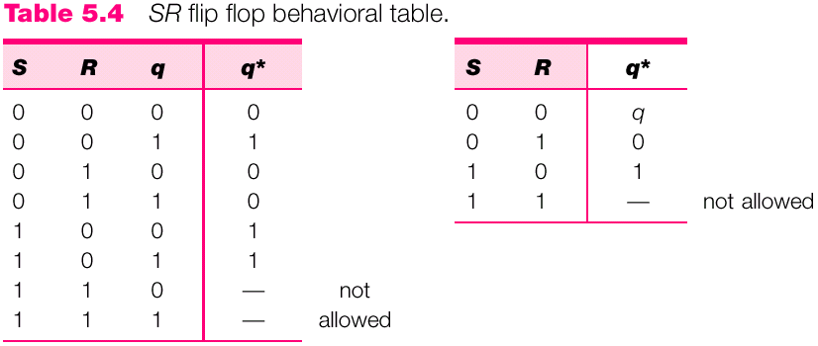
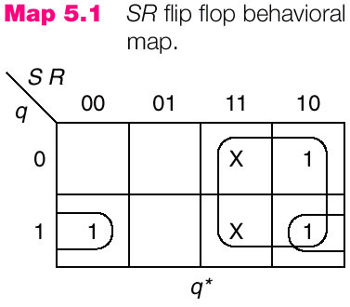
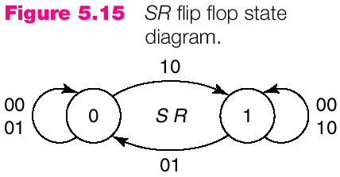
SR 플립플롭 : S(et), R(eset) 입력
표 6.5
맵 6.1
그림 6.16
차기상태 식: q* = S + R′q

Slide 8
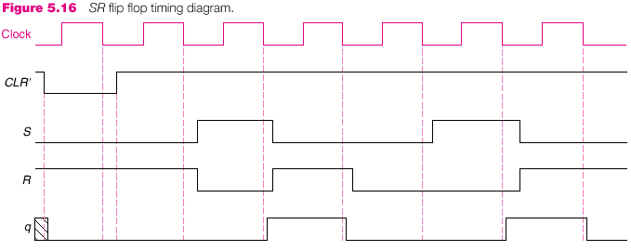
SR 플립플롭 타이밍 도
그림 6.17

Slide 9
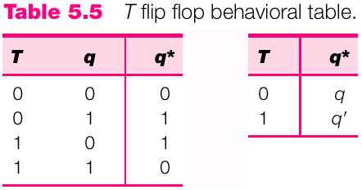
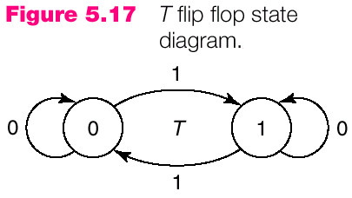
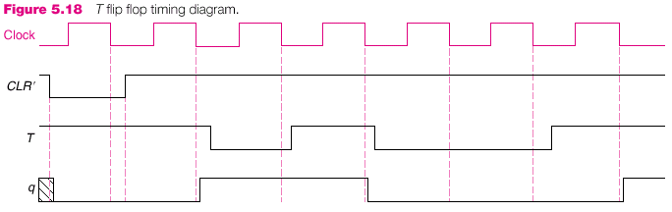
T 플립플롭: T(oggle)
표 6.6
그림 6.18
차기 상태 식 q* = T ⊕ q
그림 6.19

Slide 10
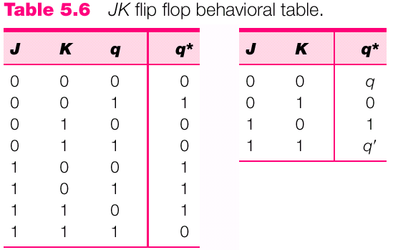
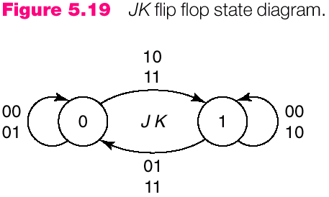
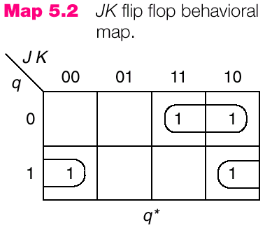
JK 플립플롭
표 6.7
그림 6.20
맵 6.2
차기상태 식 q* = Jq′ + K′q

Slide 11
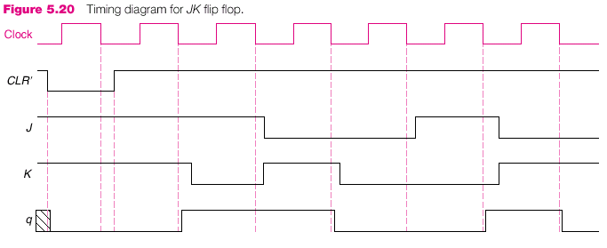
JK 플립플롭 타이밍 도
그림 6.21

Slide 12
References
https://ko.wikipedia.org/wiki/%ED%94%8C%EB%A6%BD%ED%94%8C%EB%A1%AD

